Slide 1
Мастер-класс на тему: «Технология педагогических мастерских как личностно ориентированная модель обучения»

Slide 2
Цель: раскрыть основные идеи, принципы и алгоритм технологии педагогической мастерской как личностно ориентированной модели обучения, средства создания условий для успешного взаимодействия учителя и ученика на учебном занятии.

Slide 3
Образовательная технология «Педагогическая мастерская» отвечает требованиям федеральных государственных образовательных стандартов и, осуществляя деятельностный подход, обеспечивает «формирование готовности к саморазвитию и непрерывному образованию; … активную учебно-познавательную деятельность обучающихся; построение образовательного процесса с учётом индивидуальных возрастных, психологических и физиологических особенностей обучающихся».

Slide 4
Принципы и правила ведения мастерской:
• Ценностно-смысловое равенство всех участников, включая мастера- руководителя мастерской.
• Право каждого на ошибку: самостоятельное преодоление ошибки – путь к истине.
• Безоценочная деятельность, отсутствие критических замечаний в адрес любого участника мастерской Оценка заменятся самооценкой и самокоррекцией.
• Представление свободы в рамках принятых правил.
• Значительный элемент неопределенности, неясности, даже загадочности в заданиях.
• Диалоговость как главный принцип взаимодействия, сотрудничества, сотворчества.
• Организация и перестройка реального пространства, в котором происходит мастерская, в зависимости от задачи каждого этапа. Содействует появлению чувства свободы.
• Решительное ограничение участия, практической деятельности мастера, руководителя как авторитета на всех этапах мастерской.

Slide 5
Индуктор

Slide 6
Самоконструкция

Slide 7
Социализация

Slide 8
Афиширование

Slide 9
Разрыв

Slide 10
облако слов

Slide 11
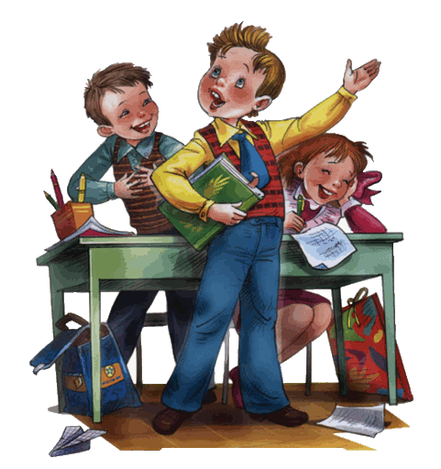
Рефлексия
Вдохновляйте своих учеников!

